Slide 1
Brownout: Building More Robust Cloud Applications
ICSE14’
Christian Klein¹, Martina Maggio², Karl-Erik Arzen², Francisco Hernandez-Rodriguez¹
1:Umea University, Sweden
2:Lund University, Sweden
鄭顕志

Slide 2
概要:クラウドアプリの自己適応
Unexpected
peak
Unexpected
performance
degradation
Unexpected
hardware
failure
Gradually downgrade user experience to avoid saturation
S
D
R
|=
Optionalなコンポー
ネントの利用割合
ユーザリクエストの変化
クラウド内の予期せぬ変化
Saturationを防ぎつつも
Optionalな処理を多く行いたい
Controller
制御理論に基づきAdaptation Engineを構築
Brownout-compliant
Cloud application

Slide 3
Application Model
以下の3ステップを行うことでCloudアプリをBrownout-compliantに
Optionalな箇所の特定
リクエストごとにoptionalな処理をactivate/deactivateできるように コンポーネントを独立させる
Optionalな処理の実行頻度を調整できる”ノブ”を作る
dimmer Θ
Controllerコンポーネントを新規追加しself-adaptive化
Notes:
Dimmer :
E-コマースの例：推薦商品の表示数
音楽ストリーミングの例：広告の配信数

Slide 4
Controller Design
δ
目標値
+
e
Controller
Θ
Cloud App
(Plant)
t
-
+
k : time index
t : maximum response time
α : unknown parameter
δ_{t} : disturbance
Controller Synthesisの手順は制御の一般的な手順
t(時間)の関数をZ変換して複素数の関数に
期待するシステム(G(z))のpropertiesを仮定してコントローラ(C(z))を導出
G(z)の定常ゲインが1と仮定，閉ループシステムのa stable poleを導入
C(z)を逆Z変換してコントローラの時間に関する関数を得る

Slide 5
Evaluation
Auction web site (like eBay)
Bulletin-board web site (like Slashdot)
http://rubis.ow2.org
http://jmob.ow2.org/rubbos.html
AdaptiveなほうがSaturationを
抑えられる
Brownout-compliantとなるよう拡張
AdaptiveなほうがSaturationを
抑えられる

Slide 6
まとめ
CloudアプリのためのBrownout paradigmを提案
Optional箇所を含むようなアプリケーションモデル
制御理論に基づくコントローラ生成
代表的なCloudベンチマーク(RUBiS,RUBBoS)に適用，評価
→ non-adaptiveなものと比べよりロバスト
より多くのユーザをサポートし，消費リソース量も低減
Future work
他のメカニズムに適用
horizontal/vertical elasticity
migration

Slide 7
(参考)Synthesis of a Controller
α^{k}が既知，かつconstantであると仮定
Z変換:
Plantのtransfer function
Closed loop systemのgeneral transfer function
期待するG(z)のpropertiesを仮定してC(z)を導出
G(z)の定常ゲインが1と仮定，閉ループシステムのa stable poleを導入
C(z)を逆Z変換して
α^{k}を推定値α^{k}で置き換え
C(z) : errorからcontrol signalへの伝達関数
p₁によってresponsiveness
とsafetyのトレードオフを調整
~
μ: discount factor

Slide 8
SSR論文調査
田邉 萌香
8

Slide 9
調査論文
タイトル
Dealing with Multiple Failures in Zanshin: A Control-Theoretic Approach
著者
Konstantinos Angelopoulos, University of Trento, Italy
Vítor E. Silva Souza, Federal University of Espírito Santo, Brazil
John Mylopoulos, University of Trento, Italy
会議
The 9th International Symposium on Software Engineering for Adaptive and Self-Managing Systems (SEAMS 2014)

Slide 10
背景
適応型システム設計のためのフレームワーク：Zanshin
ゴールモデルをベースにしている
フィードバックコントローラとして機能する
（→要求を監視し、失敗を検知したら適応する）
Zanshinの問題
複数の要求を同時に扱うことができない
ある要求を修復すると、他の要求が満たされなくなる場合がある
（→要求の衝突）
目的
複数の要求を同時に扱えるようにし、要求の衝突を防ぐ
10

Slide 11
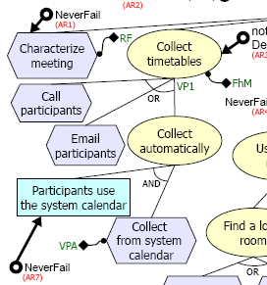
既存手法（Zanshin）
事前準備
Awareness Requirements(AwReqs)の設定
もとの要求の上に更なる要求を課す
パラメータの特定
AwReqsを評価するための指標を抽出する
指標に影響を与えるパラメータを抽出する
指標とパラメータの関係を特定する
Evolution Requirements(EvoReqs)の設定
AwReqsが失敗した時の適応動作を設定する
上記の要素を用いて適応手段を決定しているもの・・・Qualia
AwReqs
パラメータ
11

Slide 12
提案手法
Zanshinの拡張（Qualia→Qualia+へ）
2つの適応手段を組み合わせて要求の衝突を防ぐ
再構成： パラメータを調整して適応する
進化： EvoReqsの操作を行って適応する
組み合わせる方法
AwReqsの優先順位付けを行う(Prioritization)
階層分析法（AHP）を用いて修復の優先順位を決める
適応プロセスをゴールモデルで定義(Compensation)
Adapt Requirementsを定義
12

Slide 13
提案手法（適応プロセスのゴールモデル）
順序
Adapt Requirements
(AdReqs)
再構成
で適応
要求の失敗がない
再構成＋進化
で適応
修復しきれなかった場合
13

Slide 14
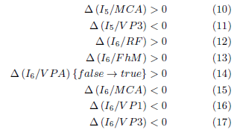
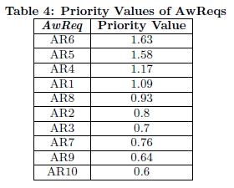
評価
パラメータ
シナリオ
AR5, AR6, AR9の失敗を検知
Qualia
MCAを大きく
I6が悪くなる
MCAを小さく
I5, I9が悪くなる…
Qualia+
I5, I9 (1.58+0.64) か I6 (1.63) 選択
I6のEvoReq実行
無限ループ
全ての要求(AR5,6,9)が満たされる
14

Slide 15
まとめ
適応システム設計のためのフレームワーク（Zanshin）を拡張
Qualia+ (Prioritization と Compensation)
AdReqsを用いた適応プロセスの定義
複数の要求を同時に扱うことが可能になった
今後の研究
他の事例での評価をする
指標とパラメータの関係を学習させる
私見
長所：Zanshinのサンプルプログラムが公開されている
https://github.com/sefms-disi-unitn/Zanshin
短所：長期的な適用結果に対する評価がない
評価が少ない
15

Slide 16
SSR論文調査
高橋調査分まとめ

Slide 17
Self-Adaptation through Incremental Generative Model Transformations at Runtime
ICSE2014

Slide 18
Introduction
自己適応システム
2つのアプローチ
Requirement-driven approach
「何を解決するのか」を変更（適応）する
Architecture-based approach
「どう解決するのか」を変更（適応）する
問題
Requirement-drivenの手法は，アーキテクチャと直接対応づいていることを想定しており，アーキテクチャの複雑さ （単純な集合でなく，組み合わせ方）を考慮してない
Architecture-basedの手法は，要求が十分に分析されており，実行時に変更されないことを想定

Slide 19
Proposal
2種類の自己適応を組み合わせる
Requirement driven self-adaptation
ゴールモデルを基に，最適なプランを導出する
要求の緩和にも対応
Architecture-based self-adaptation
アーキテクチャデザイン決定木を探索し，ベストなアーキテクチャを見つける
単純なコンポーネントの集合の決定だけでなく，組み合わせ方の決定も行う
組み合わせて，両者のいいところを使う

Slide 20
Motivating Example
Ex. ショッピングサイト
Architecture
タスクの実現手段をAdaptする
Requirement
要求自体を緩和（変更），それに伴い，Architectureも変わる

Slide 21
Requirements Adaptations
Expected Quality Value（現在の満足度）と，選択したゴールによるソフトゴールへの影響度を基に，要求の組み合わせのスコアを計算
ポジティブ/ネガティブ満足度 (P_Score / N_Score)
-0.2
+0.6
+0.6
-0.2
-0.8-(-0.2) = -0.6
0.9-0.6 = 0.3
0.9-0.6 = 0.3
-0.8-(-0.2) = -0.6
N_Score = 5*(-0.6) + 5*(-0.6) = -6.0
P_Score = 5*0.3 + 5*0.3 = 3.0
N_Score が最大の中で，
P_Scoreが最大のものを選択

Slide 22
Architecture Transformations
基本的には，要求の場合と同様
-0.2
+0.6
+0.6
-0.2
+0.6
-0.2
N_Score = -10.5
P_Score = 3.5

Slide 23
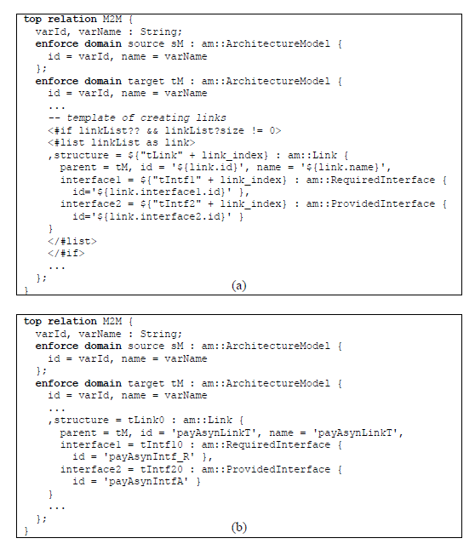
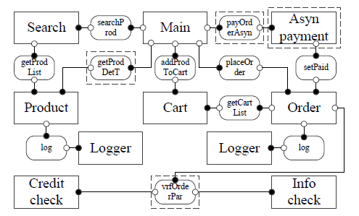
Executing Architecture Adaptation
２種類のAdaptationによって，Architectureが変更 ⇒動的に変更をシステムに反映させる
QVR-T(モデル変換言語）スクリプトを生成し実行中のコンポーネント結合を変更
QVT-R template
QVT-R script

Slide 24
まとめ
２種類のAdaptationを統合した
個々のAdaptationモデルは他の研究でも見られる
ゴールモデル上での影響度計算によって，採用する要求集合やコンポーネント集合を決定
アーキテクチャの再決定だけでなく，実際に稼働中のシステムの変更方法まで扱う
２種類のAdaptationの統合により，個々の手法だけよりも適応範囲が広くなっていることを評価で示している
ただし，他者の既存手法との比較はない
所感
事前にかなりのドメイン知識を要する要求分析が必要であるが，２種類のAdaptationをゴールモデル上での影響度分析という共通の枠組みで統合し，広範な適応を可能としている点が評価できる

Slide 26
概要
WebサーバにおけるDuplicate web requestsを如何に検知するか
実行時のサーバログから，対象となる冗長なリクエストを検出する
Function call-depth signal + Auto-correlation
この論文自体はSelf-Adaptiveを考慮してはいない
強いて言うなら，
実行時のサーバログを監視し (=Monitor)
対象となるDuplicate requestが（どこで）発生しているかを判断する (=Analyze)

Slide 27
Duplicate Web Requests
認知度が低いが重要な問題
Webサイト利用時に，同一のリクエストが複数発生する ⇒ まったく同一のリクエストなので冗長， サーバ負荷を増大させるだけ
利用者Top10のサイトの内の2つ，CNNとYoutubeでも見つかっている
2つの原因
ブラウザのコンポーネント名処理の不正
実行時に動的に生成されるHTMLだと静的解析が難しい
ブラウザによって，処理方法が異なり発見が難しい
同一ページ内の重複スクリプト
開発者同士のコミュニケーション不足で同じ処理を異なる開発者が入れ込む
⇒根本的な解決は，もっとコミュニケーションを取れ
信号処理の技術を応用し，実行時の状態を監視から重複リクエストを判断する

Slide 28
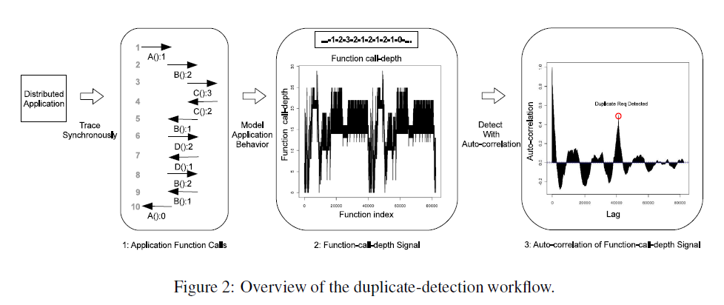
手法全体像
GREFFIN
サーバ側でリクエストを解析して，Duplicateを判断
信号処理の技術を応用

Slide 29
まとめ
信号処理の技術を応用，関数呼び出しグラフからDuplicate Requestの発生を検知
実稼働しているWebページで評価を行い，そこそこの検出精度を出した
所見
信号処理技術をWebの動作監視に使ってみたという感じ
本論文自体は自己適応に関して言及はしていない
強いて言えば，Webの関数呼び出しの監視（Monitor）と，Duplicate Request発生の判断（Analyze）と捉えられる

Slide 30
SEAMS 2014
Autonomic Resource Provisioning for Cloud-Based Software
Pooyan Jamshidi / IC4, School of Computing, Dublin City University, Ireland.
Aakash Ahmad / Lero, School of Computing, Dublin City University, Ireland.
Claus Pahl / IC4, School of Computing, Dublin City University, Ireland

Slide 31
背景
クラウドは広く利用されている
クラウドのウリは、Elasticity
例） Facebook
3日間で10倍のユーザ数の増加 25,000 → 250,000
100msレスポンスが遅れると、245mil.$がなくなる
自動的なリソース割り当て（オートスケール）はそれゆえ重要
ただし，現状のオートスケールには以下の課題あり
① 定量的な指定 ：専門的な知識が必要。
② しきい値の指定 ：一意に指定するけどノイズやスパイクあり。
そこでタイプ2ファジーを利用したRobusT2Scalを提案する

Slide 32
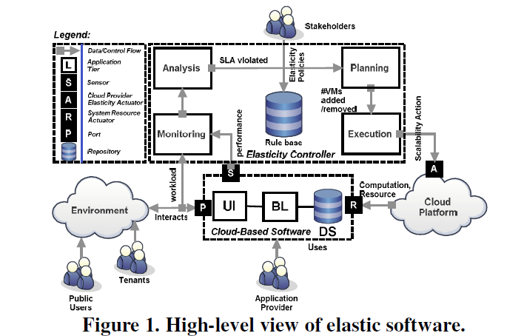
提案手法概要
オートスケーラー(RobusT2Scale)の提案

Slide 33
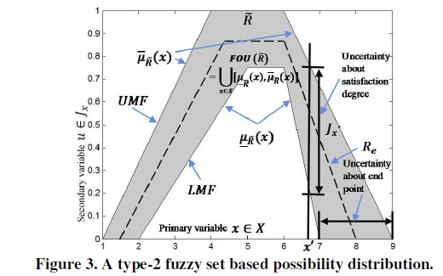
要素技術（Fuzzy Logic)
Type1の拡張 （式は割愛）
0,1でない値の取り扱い、灰色部分
メンバ関数（MF)

Slide 34
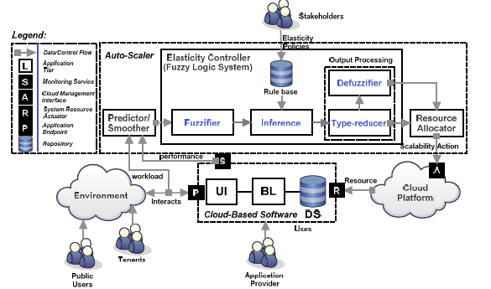
MAPEの利用
コントロールはＭＡＰＥを使う。
Monitorは、クラウドプラットフォームから。たとえばCloudWatch
ExecuteはAPI
リーズニング
Ｐ： プロセス
S： situation
EA: elasticity action

Slide 35
結論
クラウドでの動的なリソース配置をしたい
ワークロードの増加とSLAを満たしつつ調整するオートスケーラーを提案
ファジー理論により①定性的な指定、②コンフリクトルールの制御を可能とした
（ファジー値はエキスパート10人に聞きましたで，作成）
将来研究
複数プラットフォームでの適用
他のオートスケーラーとの比較

Slide 36
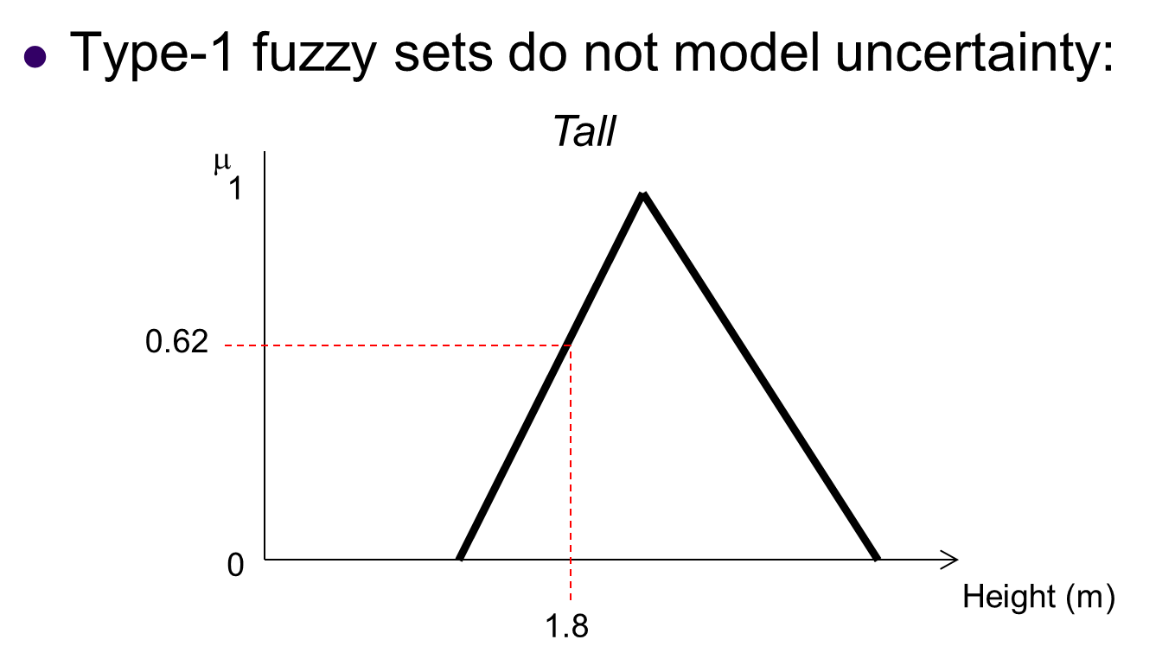
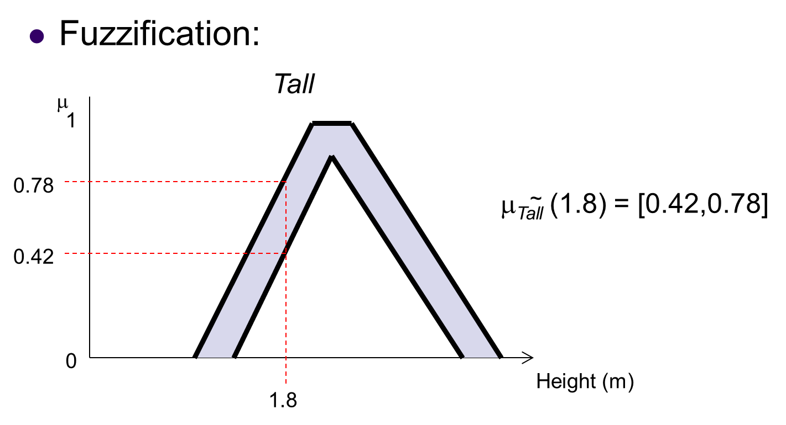
補足(Type2 ファジー）
■Type1ファジー
グレードを確定値で定義
■Type2ファジー
グレード自体を，0-1区間上の
ファジィ数として定義したもの
■TypeNファジー
タイプ2ファジィ集合のメンバシップ関数のグレードのメンバシップ関数のグレードをさらにファジィ化するとタイプ3ファジィ集合
これを繰り返していくとTypeNファジィ。実用上はType2まで。

Slide 37
SSR論文調査
片江将希

Slide 38
Hope for the Best, Prepare for the Worst: Multi-tier Control for Adaptive Systems
Nicolás D’Ippolito, Víctor Braberman, Jeff Kramer, Jeff Magee, Daniel Sykes, Sebastian Uchitel

Slide 39
背景
マイケルジャクソンの仕様と要求の関係式
→ロボットの動作（コントローラー）は、ロボットが動く環境の中で、要求を常に満たすように決定される。
→環境モデルと要求を入力することで、仕様を出力する、Controller Synthesisという技術が存在
問題
・ロボットの動作は、不確実性をはらんでいる。
→実行時間中に不確実性に対応できる手段が必要。
M || C |= G
M: 環境モデル
C: コントローラー
G: 要求

Slide 40
提案手法
環境モデル、要求を階層的に定義する。
できる限り、上の層にあるコントローラーを使用
→使用不可なら下の層のコントローラーに切り替え(graceful degradation)
→上の層のコントローラーが利用可能になったら切り替え(progressive enhancement)
M_{n} || C_{n} |= G_{n}
上の層ほど理想的なコントローラーを生成
・・・
simulates
M_{i} || C_{i} |= G_{i}
simulates
M₀ || C₀ |= G₀
・・・
下の層ほど不確実性を含めたコントローラーを生成

Slide 41
提案手法
事前準備
理想度によって階層化されたモデルとゴールを入力。
※アクションの名前はすべての層で整合性が取れていなければいけない。
※上の層のコントローラーは、下の層が振る舞えない動作を持ってはいけない。
実行
実行環境を感知し、環境の状態を更新する。
実行するべきMonitorableアクションが無くなったら、次のcontrolledアクションを実行する。

Slide 42
提案手法
もし実行環境と有効になっているコントローラーの間で矛盾が発生したら・・・
実行機は層のランクを下げて、上の層を無効にする。
→下の層のコントローラーを利用して動作を続ける。
※矛盾していないのならできるだけ上の層のコントローラーを利用したい。
→無効になったコントローラーの状態は以降更新されない。
→現在の実行環境が、上の層ではどこに対応しているのかを下の層から推定する。
Planner
現在の状態として最も可能性の高い初期位置を計算する。
推定された初期位置を元に、再びControl problemを解く。
→もしコントローラーを生成できたなら、上の層のコントローラーを更新し、実行する層のランクを上げる。

Slide 43
Conclusion & Future Work
貢献
環境モデル、ゴール、コントローラーを階層的に用意し、環境の状態によってコントローラーの理想度を切り替えるフレームワークの提案
Future Work
実世界で利用し、評価する
更なる一般化
性質的、量的な前提のサポート
私見
長所
より実環境に適したコントローラーを利用できるようになった。
短所
階層化に制限が多い。

Slide 44
SSR論文調査
調査者：相澤和也

Slide 45
調査論文
タイトル Efficient Runtime Quantitative Verification using Caching, Lookahead, and Nearly-Optimal Reconfiguration
著者
Simos Gerasimou (University of York, UK)
Radu Calinescu (University of York, UK)
Alec Banks (Ministry of Defence, UK)
会議 SEAMS2014

Slide 46
背景
Safety-criticalなアプリで利用される自己適応システム
制御の失敗が経済的,人的被害を及ぼしかねない
環境が変化しても信頼性や性能が順守される必要がある
Runtime Quantitative Verification(RQV)
実行時に観測データを使って仕様をモデルで検証
品質要求を満たせていなければ自己適応を実行
モデルによって品質を検証された仕様に変更
RQVの問題
モデル検証に要する時間の膨大さ
大きなシステムに対して運用可能かを調査されていない

Slide 47
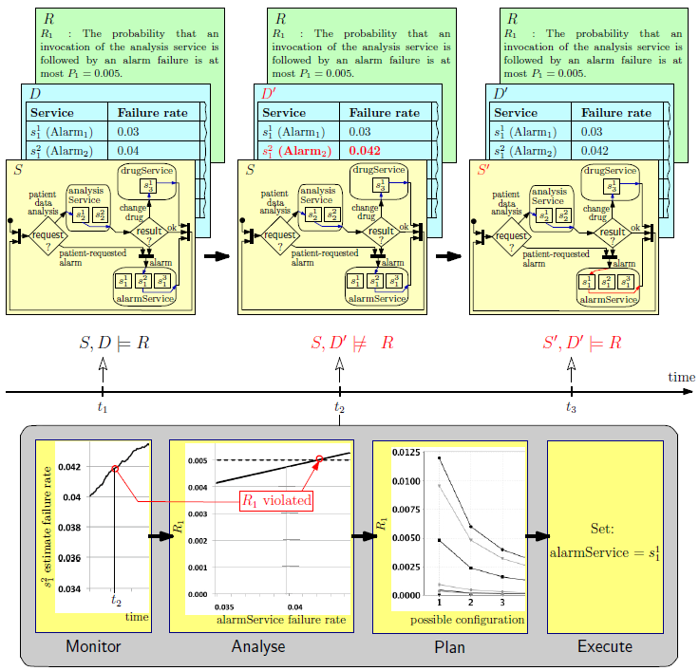
既存技術：RQV
入力
仕様（システムの振る舞いとそれによる報酬／コスト獲得のモデル）
ドメイン（仕様内のパラメータのうち、実行時に取得出来るもの）
要求（仕様が獲得出来る報酬（コスト）に対する目標）
内容
実行時のドメインを用いて仕様を確率モデルチェッカーで検証
要求が満たせていなければ他に用意された仕様も検証
用意された仕様の内、最も良く要求を満たすものに切り替え
課題
全ての仕様を検証する →膨大な実行コスト

Slide 48
提案手法
RQV高速化のために ソフトウェア工学で用いられる手法を適用
Caching
計算の局所化を利用した高速化手法
仕様の検証結果をメモリに保存しておき、同一の検証を要した場合に保存しておいた検証結果をそのまま利用
Lookahead
環境の変化が連続的である事を利用した高速化手法
計算資源が余っている時間帯を利用して現在のドメインから近いドメインを先回りして計算,検証時に利用
Nearly-Optimal Reconfiguration
最適ではないが十分に良い仕様を選択する高速化手法
「～を最小／最大にする」という要求が存在する時に利用可能
十分に良い結果が見つかった段階で計算が終了

Slide 49
評価
各高速化手法と既存RQVとの実行時間を評価
海洋調査潜水艦の実行時に利用するセンサーの切り替えシナリオを利用
下図は適応実施回数に対する累積実行時間のグラフ
キャッシュのメモリサイズを変化させた場合の効果の違いも評価
いずれの手法もRQVの高速化に成功している
特にNearly-Optimal reconfigurationはキャッシュサイズに依存せず高い効果を発揮していた

Slide 50
関連研究
今回適応した技術は様々なところで利用されている しかし実行時モデル検証では利用されていなかった
Chach →Webサービス,プロセッサ
Lookahead →言語認識,計算資源提供サービス
Nearly-optimal configuration →ネットワークトラフィック,マルウェア発見等々
RQVの他の高速化手法
モデルを細分化し、変更箇所のみを再度検証する
それぞれのコンポーネントを独立検証し,システム全体の性質を推測
信頼性に関わる要求を予め計算しておき、実行時にその値を入れ替える事でモデルを更新

Slide 51
私見,SSRにおける位置づけ
私見
長所： 問題の特徴に合った手法を利用して確実に高速化を実現
短所： 利用されている技術自体の目新しさはあまりない
SSRにおける位置づけ
先行研究のRQVは適切な仕様を検証から導き出している →適応進化が適切に行われるよう制御するための効果的技術
本論文における高速化 →大規模システム適用時に計算量課題が生じた場合の参考

